Slide 1
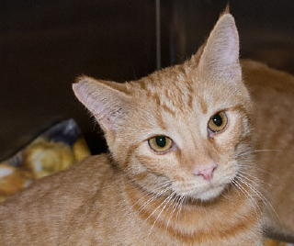
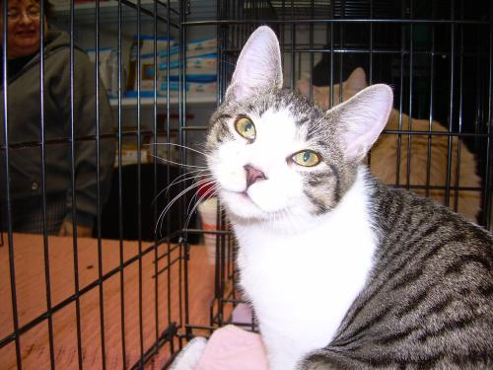
XÂY DỰNG HỆ THỐNG NHẬN DIỆN CHÓ MÈ0
GVGD: TS. NGUYỄN TUẤN LINH
Sinh viên: LÊ TUẤN ANH
MSSV: K225480106001
1

Slide 2
MỤC LỤC TRÌNH BÀY
NỘI DUNG
Lộ trình 26 trang, tập trung kỹ thuật và hệ thống
Bối cảnh, mục tiêu và bài toán
ẢNH MINH HỌA
Cơ sở lý thuyết và phương pháp
Kiến trúc mã nguồn 5 lớp và phân quyền
Dữ liệu, huấn luyện và đánh giá mô hình
Kết quả thực nghiệm, lỗi và hạn chế
Kết luận và hướng phát triển
2

Slide 3
BỐI CẢNH VÀ ĐẶT VẤN ĐỀ
NỘI DUNG
Nhu cầu nhận diện ảnh trong ứng dụng thực tế
Phân loại ảnh là bài toán trọng tâm của thị giác máy tính
ẢNH MINH HỌA
Nhận diện chó mèo tưởng đơn giản với người nhưng khó với máy
Ảnh thực tế đa dạng về góc chụp, ánh sáng và nhiễu nền
Đề tài xây hệ thống hoàn chỉnh từ mô hình đến ứng dụng web
3

Slide 4
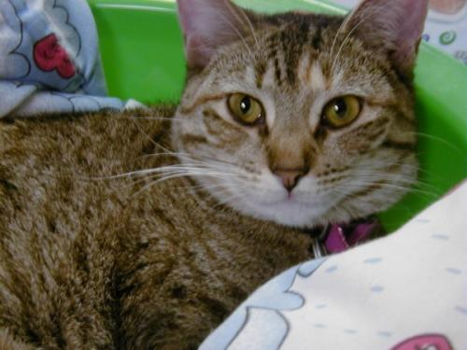
MÔ TẢ BÀI TOÁN
NỘI DUNG
Bài toán phân loại nhị phân trên ảnh
Đầu vào là ảnh tải lên từ máy tính người dùng
ẢNH MINH HỌA
Đầu ra là nhãn Chó hoặc Mèo kèm độ tin cậy
Yêu cầu phản hồi nhanh và dễ dùng trên giao diện web
Có cơ chế phân quyền theo vai trò sử dụng
4

Slide 5
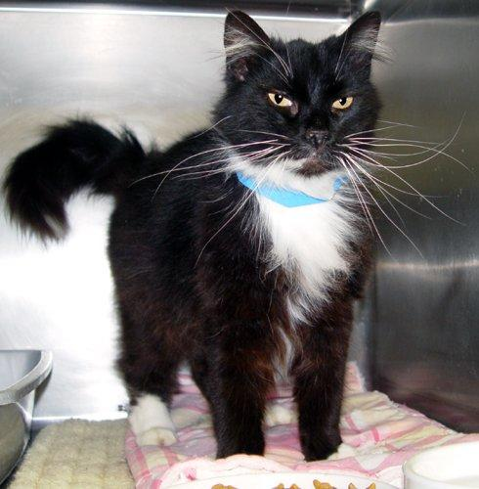
ĐẦU VÀO CỦA HỆ THỐNG
NỘI DUNG
Chuẩn dữ liệu ảnh trước khi suy luận
Nguồn ảnh từ khách hoặc người dùng tải lên
ẢNH MINH HỌA
Hỗ trợ các định dạng ảnh phổ biến
Ảnh được chuyển về RGB và đổi kích thước 160 x 160
Giá trị điểm ảnh được chuẩn hóa về miền từ 0 đến 1
5

Slide 6
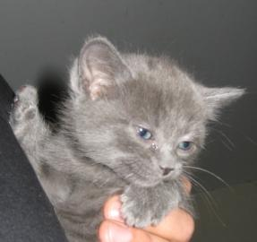
ĐẦU RA CỦA HỆ THỐNG
NỘI DUNG
Kết quả hiển thị trực tiếp trên web
Nhãn phân loại: Chó hoặc Mèo
ẢNH MINH HỌA
Hiển thị độ tin cậy theo phần trăm
Người dùng thường có thể lưu kết quả vào lịch sử cá nhân
Khách chỉ xem nhanh kết quả theo đúng phân quyền
6

Slide 7
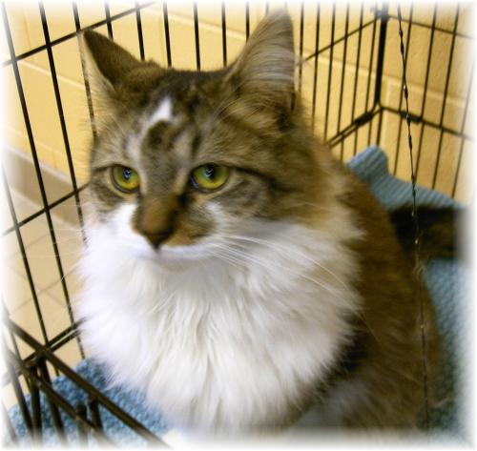
MỤC TIÊU VÀ ĐÓNG GÓP
NỘI DUNG
Định hướng kỹ thuật của đề tài
Xây dựng mô hình học sâu cho nhận diện chó mèo
ẢNH MINH HỌA
Phát triển web có xác thực và phân quyền rõ ràng
Lưu trữ dữ liệu người dùng và lịch sử bằng SQL Server
Đảm bảo hệ thống có thể chạy thật và trình diễn trực tiếp
7

Slide 8
KIẾN TRÚC MÃ NGUỒN 5 LỚP
KIẾN TRÚC
Thiết kế phân lớp rõ trách nhiệm để dễ bảo trì
Lớp 1: cau_hinh.py
Quản lý hằng số, thư mục, cấu hình kết nối SQL Server
1
Lớp 2: phan_quyen.py
Kiểm tra quyền theo vai trò: khách, người dùng, quản trị
2
Lớp 3: co_so_du_lieu.py
Truy vấn SQL Server: người dùng, lịch sử, cập nhật dữ liệu
3
Lớp 4: mo_hinh_cnn.py
Nạp mô hình, xử lý ảnh đầu vào, suy luận kết quả
4
Lớp 5: ung_dung.py
Điều phối giao diện web, tuyến xử lý và phiên đăng nhập
5
8

Slide 9
PHÂN QUYỀN NGHIỆP VỤ
PHÂN QUYỀN
Kiểm soát truy cập đúng vai trò theo yêu cầu đề tài
Chức năng
Khách
Người dùng
Quản trị
Xem trang web, giới thiệu
✓
✓
✓
Tải ảnh và xem kết quả
✓
✓
✗
Lưu, tải, xóa lịch sử
✗
✓
✗
Đăng ký
✓
✗
✗
Đăng nhập
✓
✓
✓
Đăng xuất
✗
✓
✓
Cập nhật thông tin, đổi mật khẩu
✗
✓
✗
9

Slide 10
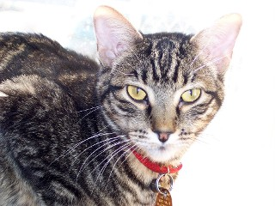
CƠ SỞ LÝ THUYẾT
NỘI DUNG
Nền tảng của mạng nơ-ron tích chập
Lớp tích chập dùng bộ lọc để trích xuất đặc trưng ảnh
ẢNH MINH HỌA
Hàm kích hoạt giúp mô hình học được quan hệ phi tuyến
Lớp gộp giảm kích thước dữ liệu và chống nhiễu vị trí
Lớp kết nối đầy đủ thực hiện quyết định phân loại cuối
10

Slide 11
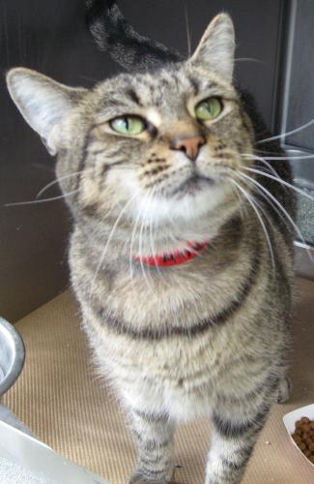
HỌC CHUYỂN GIAO
NỘI DUNG
Khai thác tri thức từ mô hình đã huấn luyện lớn
Dùng MobileNetV2 đã học từ tập ảnh quy mô lớn
ẢNH MINH HỌA
Đóng băng phần trích xuất đặc trưng để giảm thời gian huấn luyện
Huấn luyện phần phân loại phía sau để phù hợp dữ liệu đề tài
Hiệu quả cao hơn khi dữ liệu tại chỗ còn hạn chế
11

Slide 12
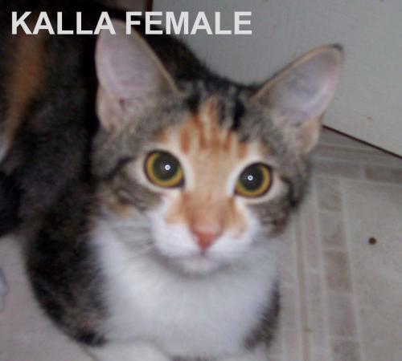
MÔ TẢ DỮ LIỆU
NỘI DUNG
Nguồn và quy mô dữ liệu của đề tài
Nguồn chính từ bộ Dogs vs Cats và ảnh bổ sung thủ công
ẢNH MINH HỌA
Dữ liệu sau làm sạch có khoảng hơn một trăm ảnh
Hai lớp chó và mèo được cân bằng xấp xỉ 50 trên 50
Mỗi ảnh chuẩn hóa về kích thước 160 x 160 x 3
12

Slide 13
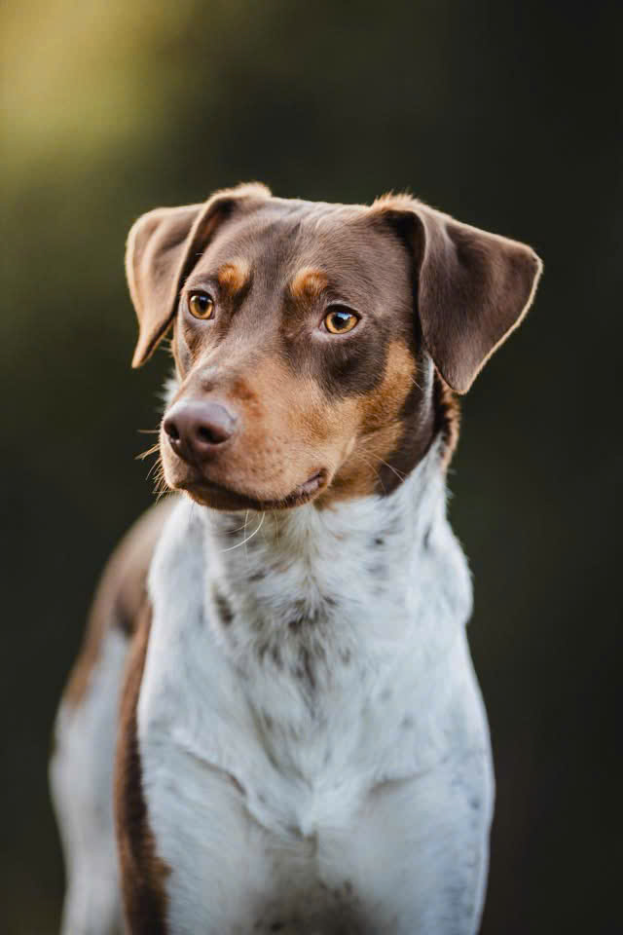
TIỀN XỬ LÝ DỮ LIỆU
NỘI DUNG
Làm sạch và chuẩn hóa trước huấn luyện
Loại ảnh lỗi, ảnh mờ hoặc ảnh không đúng chuẩn
ẢNH MINH HỌA
Đồng nhất hệ màu RGB cho toàn bộ dữ liệu
Chuẩn hóa điểm ảnh để tối ưu quá trình huấn luyện
Giảm nguy cơ lệch lớp do mất cân bằng dữ liệu
13

Slide 14
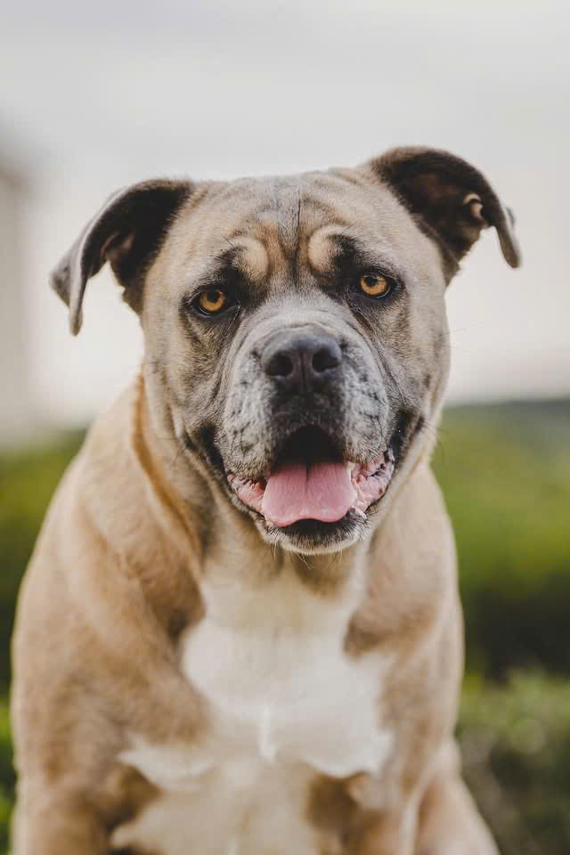
TĂNG CƯỜNG DỮ LIỆU
NỘI DUNG
Mở rộng biến thể ảnh để giảm học vẹt
Xoay ảnh khoảng 20 độ, dịch chuyển, phóng to và lật ngang
ẢNH MINH HỌA
Sinh thêm biến thể trong lúc huấn luyện mà không cần ảnh mới
Tăng độ đa dạng góc nhìn của chó và mèo
Giảm quá khớp và tăng khả năng tổng quát hóa
14

Slide 15
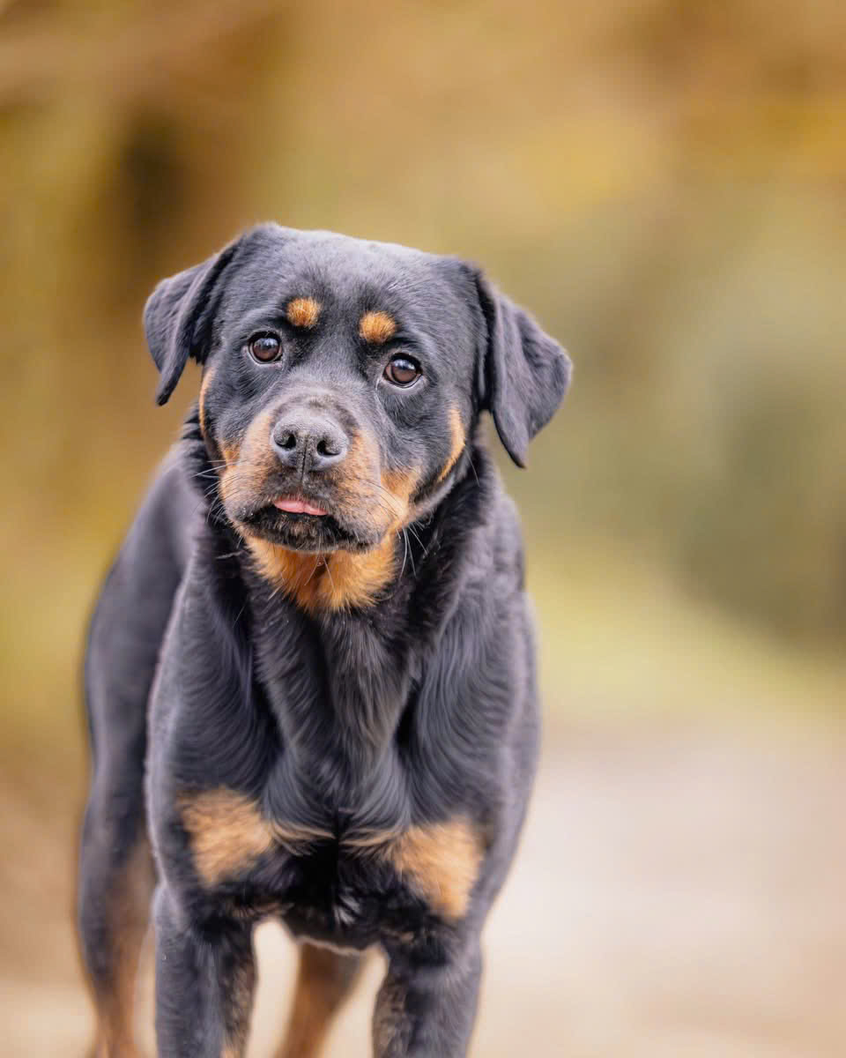
KIẾN TRÚC MÔ HÌNH ĐỀ XUẤT
NỘI DUNG
Chuỗi xử lý từ ảnh vào đến dự đoán
Ảnh đầu vào đi qua khối trích xuất đặc trưng MobileNetV2
ẢNH MINH HỌA
Lớp gộp trung bình toàn cục giảm số tham số
Lớp dày đặc 128 nút học đặc trưng mức cao
Dropout 0.3 và lớp đầu ra sigmoid cho bài toán hai lớp
15

Slide 16
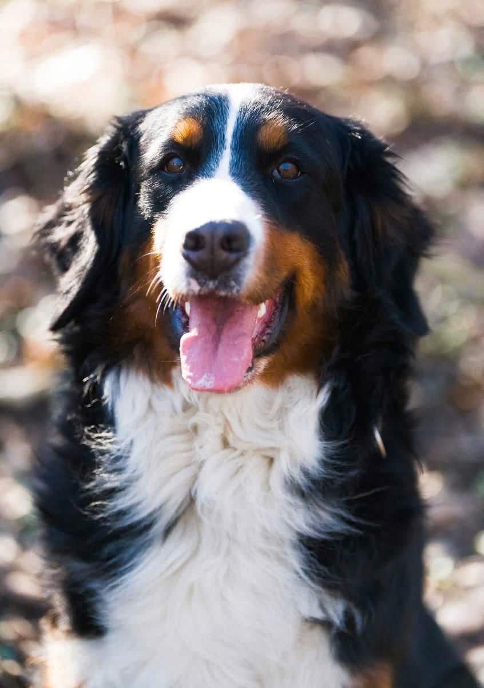
MÔI TRƯỜNG THỰC NGHIỆM
NỘI DUNG
Cấu hình triển khai và thư viện chính
Hệ điều hành Windows và ngôn ngữ Python
ẢNH MINH HỌA
Thư viện học sâu TensorFlow và Keras
Flask xây dựng ứng dụng web, pyodbc kết nối SQL Server
Có thể chạy trên máy cá nhân không cần phần cứng cao cấp
16

Slide 17
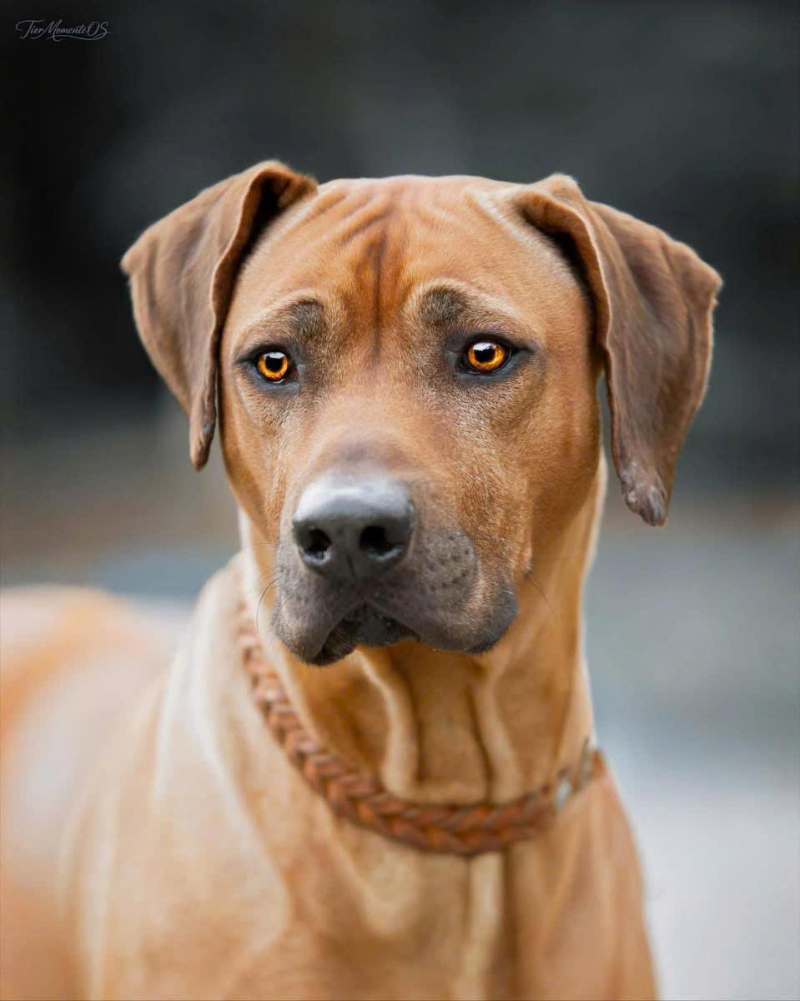
SIÊU THAM SỐ HUẤN LUYỆN
NỘI DUNG
Các tham số quyết định chất lượng học
Kích thước đầu vào 160 x 160 x 3
ẢNH MINH HỌA
Batch size 32 và số vòng học 10
Tỷ lệ bỏ ngẫu nhiên 0.3 để tránh quá khớp
Bộ tối ưu Adam kết hợp hàm mất mát nhị phân chéo
17

Slide 18
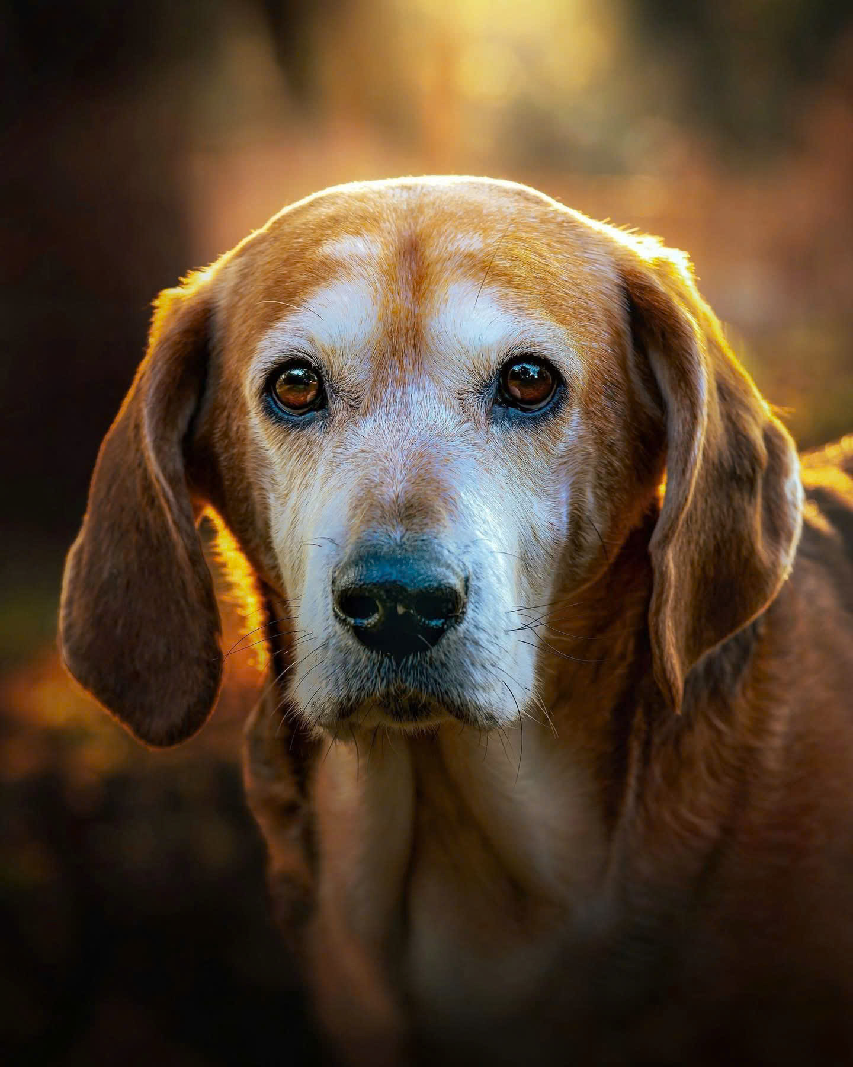
KẾT QUẢ QUÁ TRÌNH HỌC
NỘI DUNG
Phân tích đồ thị độ chính xác và sai số
Độ chính xác tăng nhanh sau vài vòng học đầu
ẢNH MINH HỌA
Đường huấn luyện và kiểm tra bám khá sát nhau
Sai số giảm rõ rệt theo thời gian huấn luyện
Mô hình đạt trạng thái học ổn định, ít dấu hiệu lệch pha
18

Slide 19
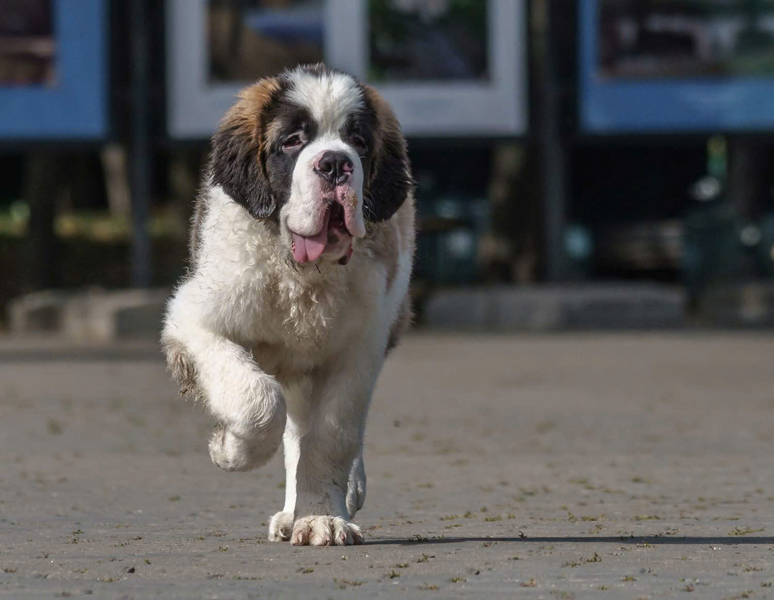
MA TRẬN NHẦM LẪN
NỘI DUNG
Phân tích dự đoán đúng và sai
Ô đường chéo chính chiếm đa số nên dự đoán đúng cao
ẢNH MINH HỌA
Lỗi chủ yếu xuất hiện ở ảnh mờ hoặc bị che khuất
Một số ảnh có nền phức tạp gây nhầm giữa hai lớp
Kết quả cho thấy mô hình đủ tốt để triển khai bản thử nghiệm
19

Slide 20
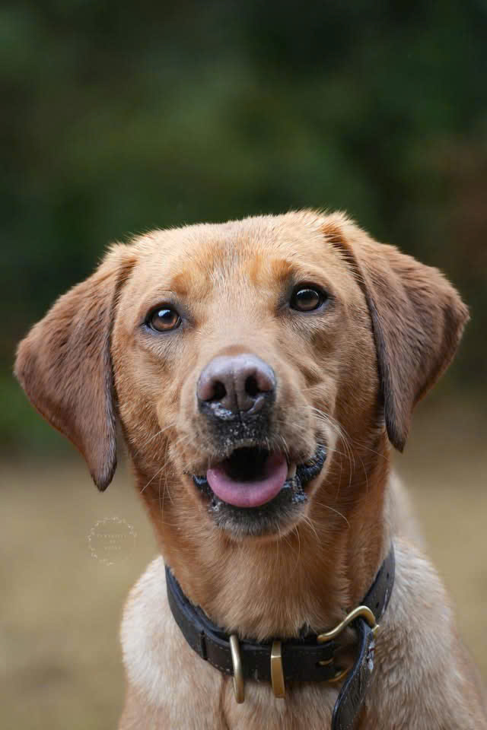
SO SÁNH CÁC MÔ HÌNH
NỘI DUNG
Nhìn lại quá trình thử nghiệm trong báo cáo
Nhóm đã khảo sát mô hình tuyến tính, rừng ngẫu nhiên và CNN
ẢNH MINH HỌA
Mô hình học sâu cải thiện rõ khi kết hợp học chuyển giao
Kết quả thực nghiệm nhấn mạnh vai trò của dữ liệu cân bằng
Lựa chọn cuối cùng ưu tiên độ ổn định khi đưa lên web
20

Slide 21
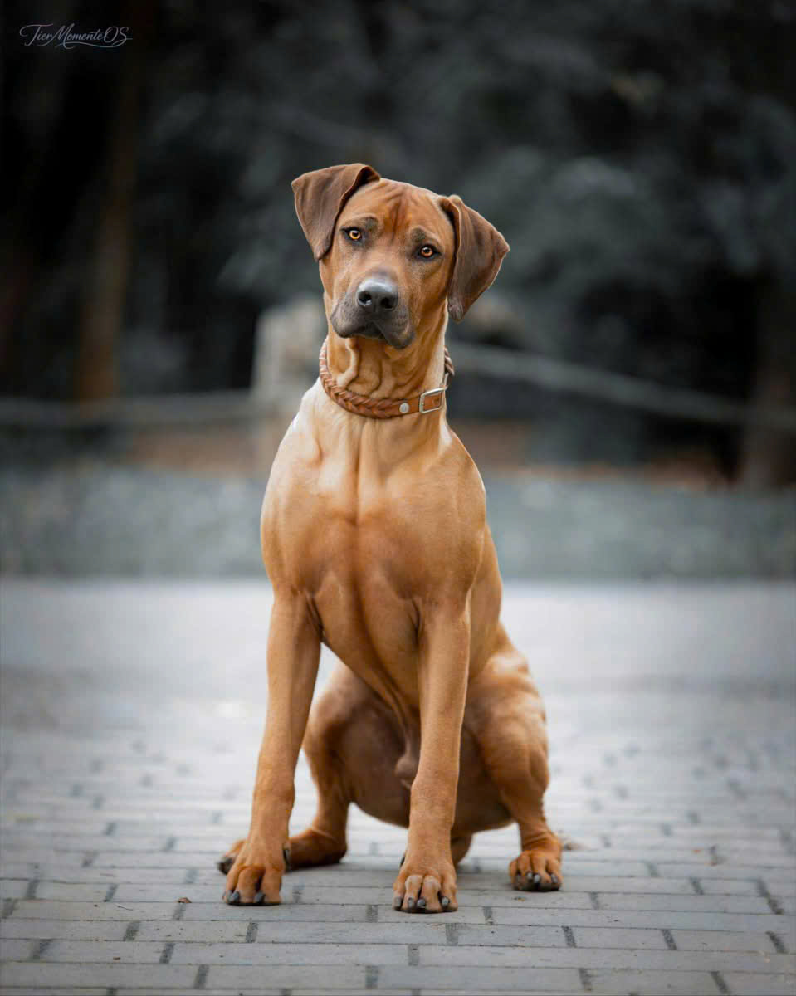
PHÂN TÍCH LỖI
NỘI DUNG
Những tình huống dễ gây nhầm lẫn
Lỗi dương giả: chó mặt tròn hoặc lông dày bị đoán thành mèo
ẢNH MINH HỌA
Lỗi âm giả: mèo lông xù, tư thế cuộn làm mất đặc trưng
Nguyên nhân chính là che khuất vùng tai, mắt, mõm
Nhiễu nền và góc chụp khó làm giảm độ phân biệt đặc trưng
21

Slide 22
HẠN CHẾ CỦA HỆ THỐNG
NỘI DUNG
Những điểm cần cải thiện
Mới hỗ trợ một đối tượng chính trong mỗi ảnh
ẢNH MINH HỌA
Chưa có cơ chế tự học liên tục từ dữ liệu mới
Chưa hỗ trợ nhận diện theo luồng máy quay thời gian thực
Hiện chạy cục bộ, chưa đưa lên hạ tầng đám mây
22

Slide 23
TÍCH HỢP HỆ THỐNG WEB
NỘI DUNG
Liên kết giữa mô hình, phân quyền và dữ liệu
Ứng dụng web cho phép tải ảnh và suy luận tức thời
ẢNH MINH HỌA
Phiên đăng nhập quản lý vai trò khách, người dùng, quản trị
Người dùng thường lưu và quản lý lịch sử nhận diện
Cơ sở dữ liệu SQL Server dùng tài khoản sa theo yêu cầu đề bài
23

Slide 24
KẾT LUẬN
NỘI DUNG
Các kết quả chính đã đạt được
Hoàn thiện luồng từ huấn luyện đến triển khai web nhận diện
ẢNH MINH HỌA
Xây dựng được kiến trúc mã nguồn rõ ràng theo 5 lớp
Đáp ứng đúng bảng phân quyền nghiệp vụ của đề tài
Mô hình đạt hiệu quả tốt với tập dữ liệu giới hạn
24

Slide 25
HƯỚNG PHÁT TRIỂN
NỘI DUNG
Mở rộng chất lượng và phạm vi ứng dụng
Tăng kích thước dữ liệu và đa dạng điều kiện chụp
ẢNH MINH HỌA
Thử nghiệm thêm kiến trúc mạnh như ResNet hoặc EfficientNet
Tối ưu tham số tự động để đạt chất lượng ổn định hơn
Triển khai đám mây và mở rộng nhận diện nhiều loài động vật
25

Slide 26
LỜI CẢM ƠN
NỘI DUNG
Kết thúc phần trình bày
Em xin chân thành cảm ơn thầy cô và các bạn đã lắng nghe
ẢNH MINH HỌA
Rất mong nhận được góp ý để tiếp tục hoàn thiện hệ thống
Sẵn sàng trả lời câu hỏi về mô hình, mã nguồn và triển khai
26

